Slide 1
La Inflamación
Lic. William Misme

Slide 2
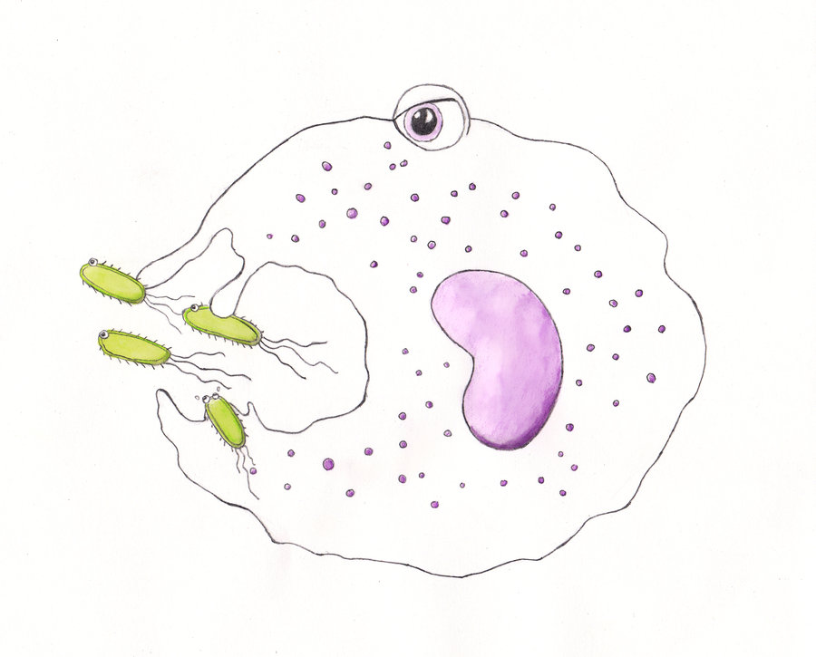
Sistema inmunológico
Es la defensa natural del cuerpo contra las infecciones, generada por diferentes agentes como bacterias, virus, protozoos, hongos, helmintos, priones, etc, denominados también antígenos. Esta reacción, se lleva a cabo de una manera muy bien organizada, reconociendo, atacando y destruyendo dichos organismos infecciosos.

Slide 3
Penetración de agentes patógenos

Slide 4
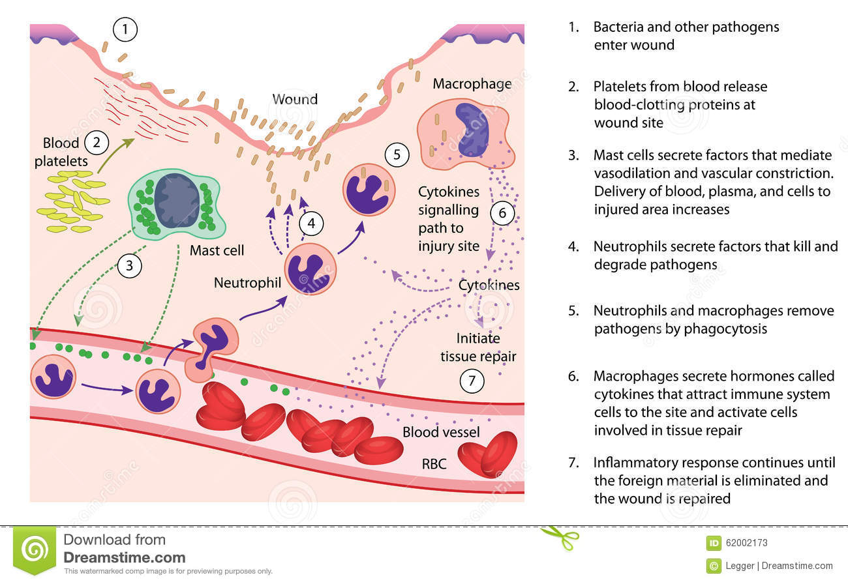

Slide 5
Gracias

